Slide 1
MATHMIND
INTEGRANTES:
Laura Camila Alvarez Gaitan
Yeison Javier Barriga Garcia
Karen Tatiana Romero Pineda

Slide 2

MATHMIND
Mathmind es un aplicativo web diseñado para facilitar los procesos de aprendizaje en el área de matemáticas para niños entre cinco y nueve años, con la finalidad de reforzar sus conocimientos por medio de herramientas interactivas.

Slide 3

HERRAMIENTAS
Netbeans IDE 8.2
Java Server Pages (JSP)
HyperText Markup Language(HTML)
Cascading Style Sheets (CSS)
MySQL
XAMPP

Slide 4

METODOLOGÍAS

Slide 5





ODS

Slide 6


CDIO

Slide 7

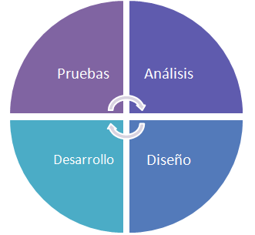
XP

Slide 8


